Slide 1
Balık yetiştiriciliğinde yer seçimi ve su kalitesi
2. hafta

Slide 2
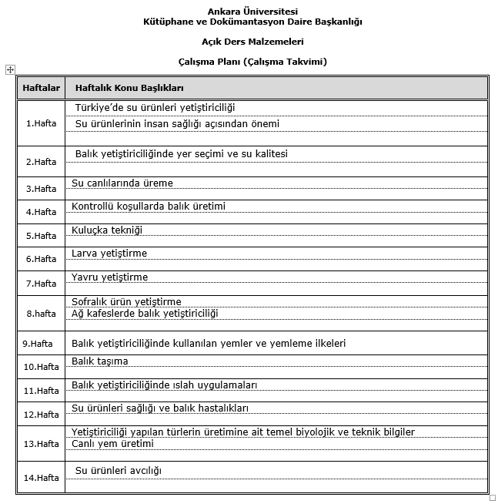

Slide 3
Balık Yetiştiriciliğinde Su Kalite Kriterleri
2. hafta

Slide 4
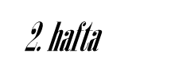
Balık Yetiştiriciliğinde Su Kalite Kriterleri

Slide 5
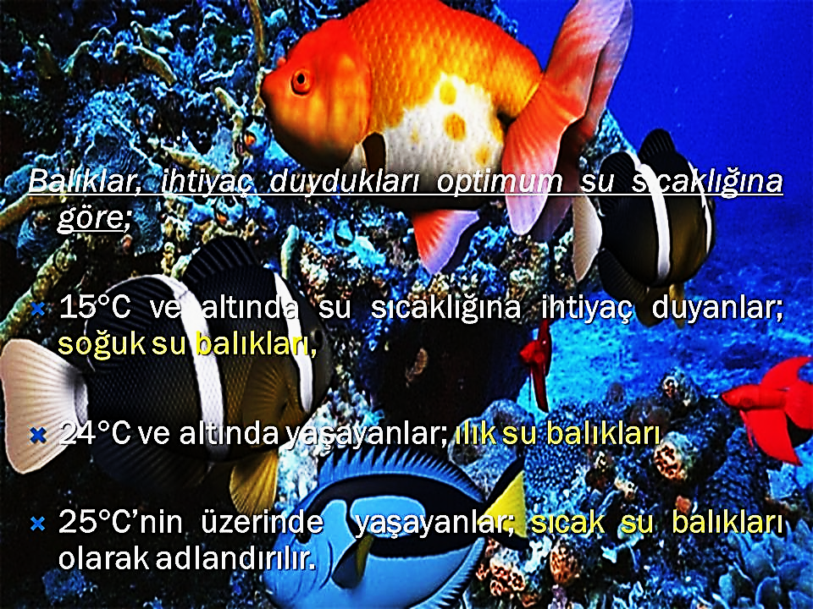
Balık Yetiştiriciliğinde Su Kalite Kriterleri
2. hafta

Slide 6
Balık Yetiştiriciliğinde Su Kalite Kriterleri
2. hafta

Slide 7
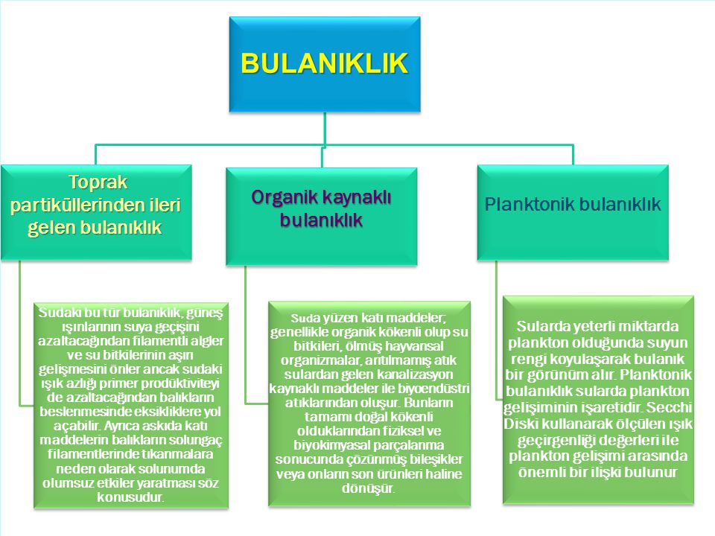
Balık Yetiştiriciliğinde Su Kalite Kriterleri
2. hafta

Slide 8
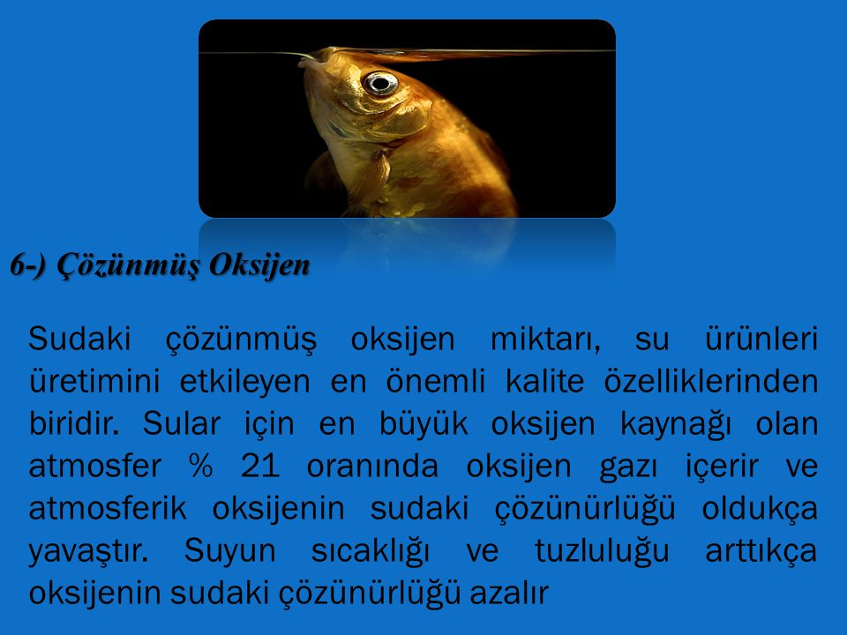
Balık Yetiştiriciliğinde Su Kalite Kriterleri
2. hafta

Slide 9
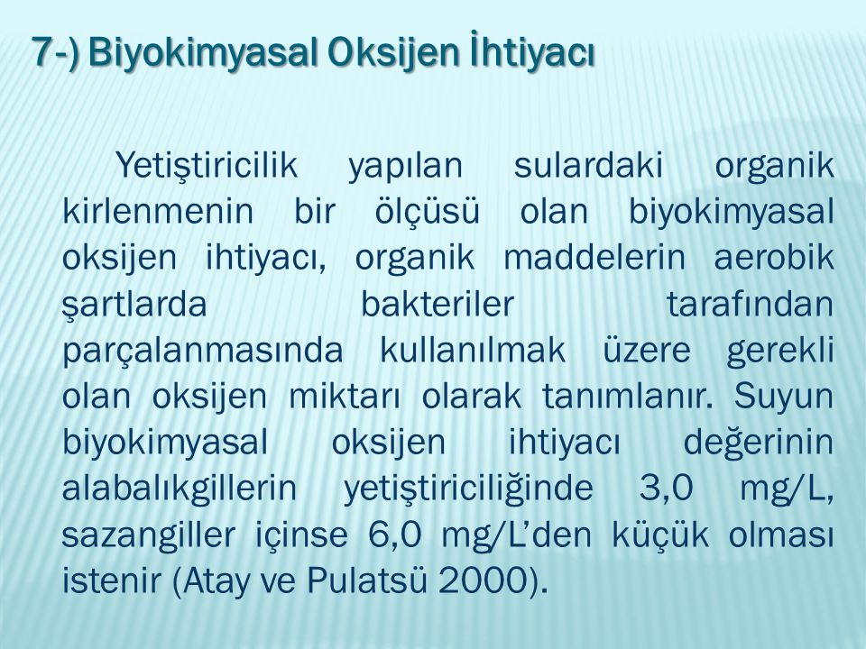
Balık Yetiştiriciliğinde Su Kalite Kriterleri
2. hafta

Slide 10
Balık Yetiştiriciliğinde Su Kalite Kriterleri
2. hafta

Slide 11
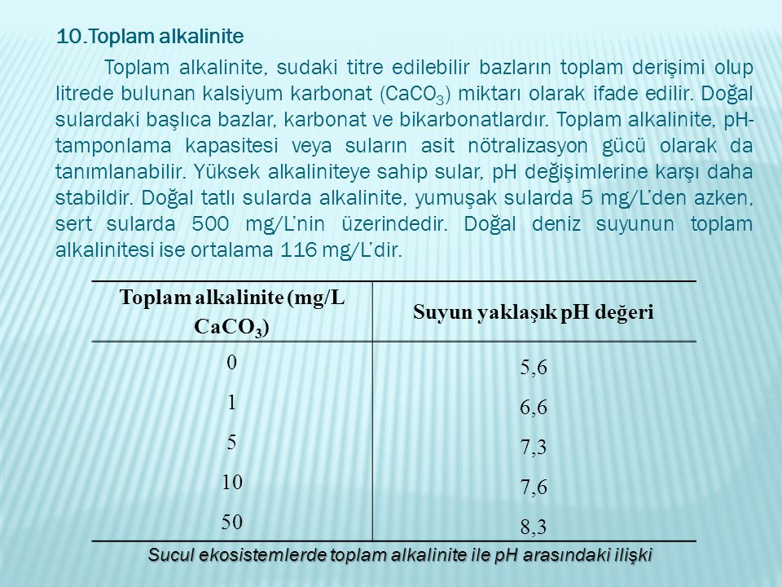
Balık Yetiştiriciliğinde Su Kalite Kriterleri
2. hafta

Slide 12
Balık Yetiştiriciliğinde Su Kalite Kriterleri
2. hafta

Slide 13
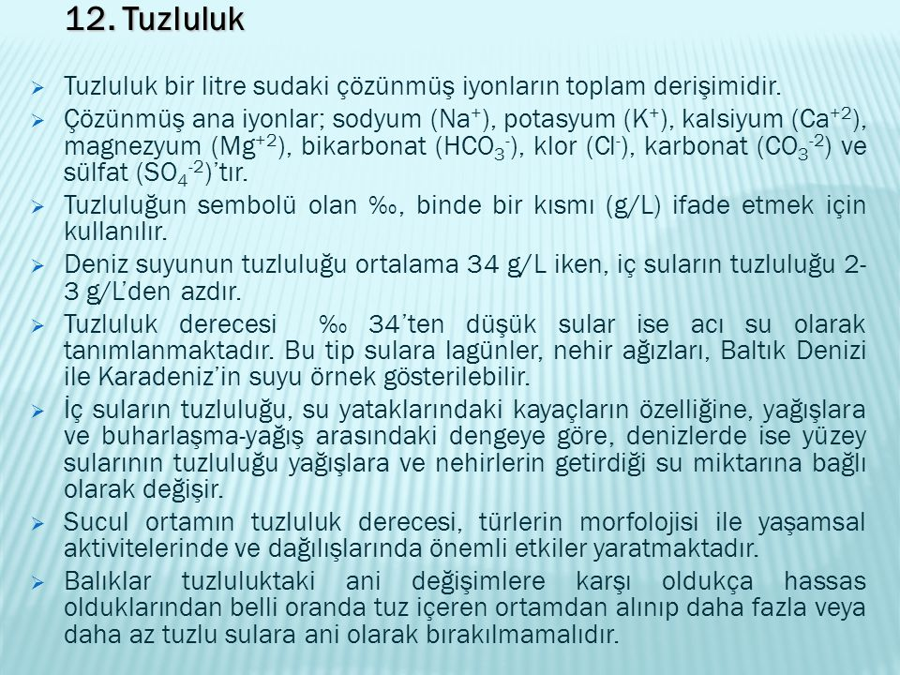
Balık Yetiştiriciliğinde Su Kalite Kriterleri
2. hafta

Slide 14
Balık Yetiştiriciliğinde Su Kalite Kriterleri
2. hafta

Slide 15
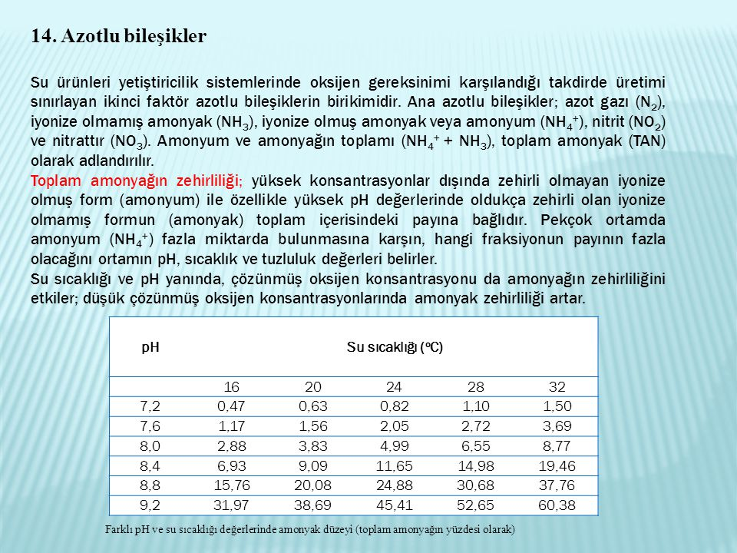
Balık Yetiştiriciliğinde Su Kalite Kriterleri
2. hafta

Slide 16
Balık Yetiştiriciliğinde Su Kalite Kriterleri
2. hafta

Slide 17
Balık Yetiştiriciliğinde Su Kalite Kriterleri
2. hafta

Slide 18
Balık Yetiştiriciliğinde Su Kalite Kriterleri
2. hafta

Slide 19
Balık Yetiştiriciliğinde Su Kalite Kriterleri
2. hafta

Slide 20
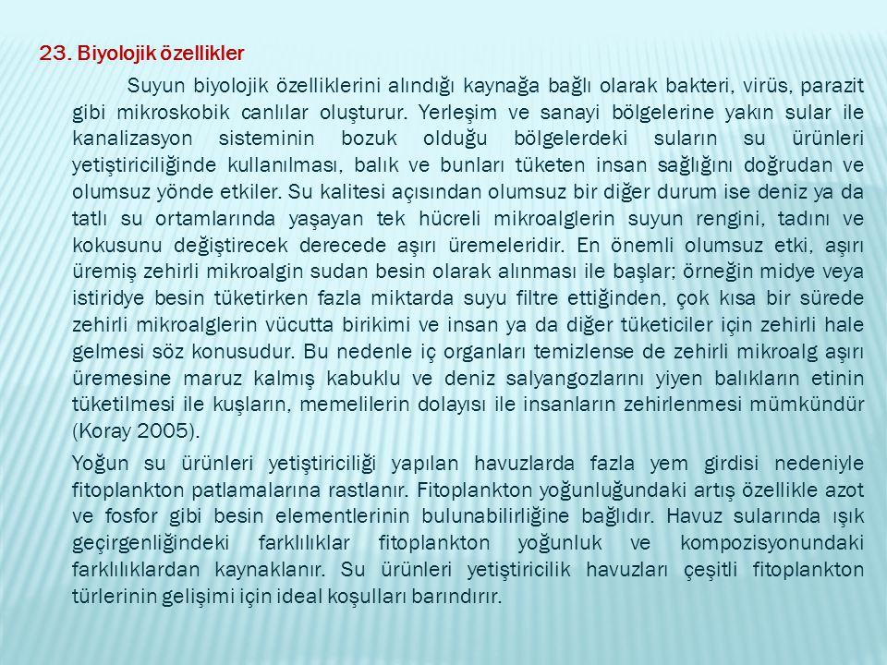
Balık Yetiştiriciliğinde Su Kalite Kriterleri
2. hafta

Slide 21
Kaynaklar:
Atay, D. 1987. İçsu Balıkları ve Üretim Tekniği. Ankara Üniversitesi Ziraat Fak. Yayınları. Ders Kitabı 300.
Atay, D. 1997. Kabuklu Su Ürünleri ve Üretim Tekniği. Ankara Üniversitesi Ziraat Fakültesi Ders Kitabı:441
Atay, D. ve Bekcan, S. 2000. Deniz Balıkları ve Üretim Tekniği. Ankara Üniversitesi Ziraat Fakültesi Ders Kitabı:468
Atay, D., Aydın, F. ve Yıldız HY. 2002. Su Ürünleri Yetiştirme İlkeleri. Ankara Üniversitesi Ziraat Fakültesi Ders Kitabı:481
Bardach, J.E. 1997. Fish as Food and the Case for Aquaculture. Pages 1-14 in J.D. Bardach, ed. Sustainable Aquaculture. John Wiley and Sons, New York.
Costa-Pierce, B.A. 2002. Ecology as the Paradigm for the Future of Aquaculture. Pages 339-372 in B.A. Costa-Pierce, ed. Ecological Aquaculture: The Evolution of the Blue Revolution. Blackwell Science, Malden, Massachusetts.
Genç, E. 2017. Balık Yetiştiriciliğinde Hastalıklar ve Koruyucu Önlemler. Balık Yetiştiriciliği (Ed: Emiroğlu, Ö., Kuş, G) T.C. Anadolu Üniversitesi Yayını: 3618, Açıköğretim Fakültesi Yayını: 2442, ISBN: 978-975-06-2226-7, 214s, Eskişehir.
Lackey, R.T. 2005. Fisheries: history, science, and management. pp. 121-129. In: Water Encyclopedia: Surface and Agricultural Water, Jay H. Lehr and Jack Keeley, editors, John Wiley and Sons, Inc., Publishers, New York, 781 pp.
Stickney, RR. 2000. Encyclopedia of Aquaculture. John Wiley & Sons, Inc. New York.
Yavuzcan, H. 2011. Su Ürünleri T.C. Anadolu Üniversitesi Yayını: 2243, Açıköğretim Fakültesi Yayını: 1242, ISBN: 978-975-06-0917-6, 184s, Eskişehir.
2. hafta

